Slide 1
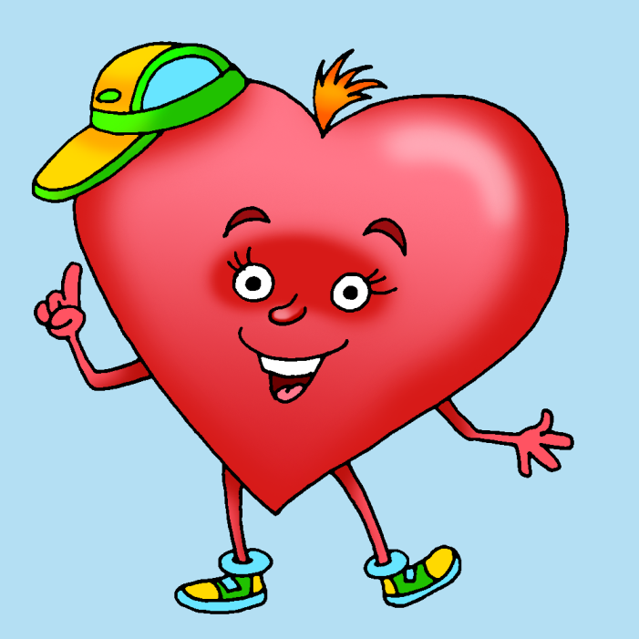
Серце — інструмент життя

Slide 2
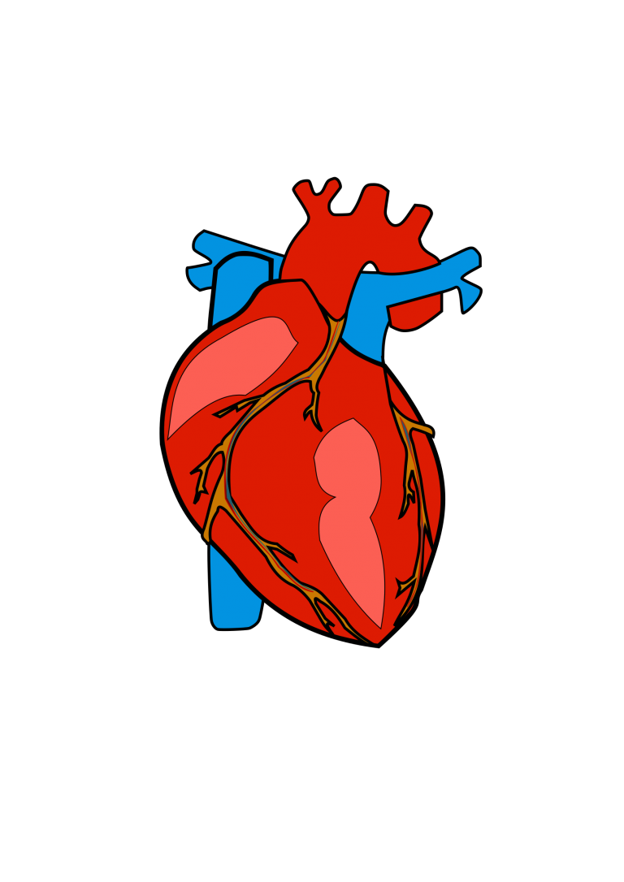
Серце — орган, який перекачує кров, щоб вона потрапляла до інших органів людського тіла. Серце забезпечує життєдіяльність усього організму.

Slide 3
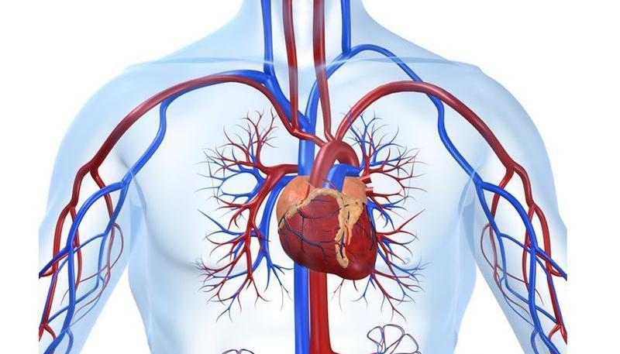
Серце людини розташоване посередині між правою і лівою легенями і трохи зміщене ліворуч.
Кров надходить у серце і виходить із нього по венах і артеріях.

Slide 4
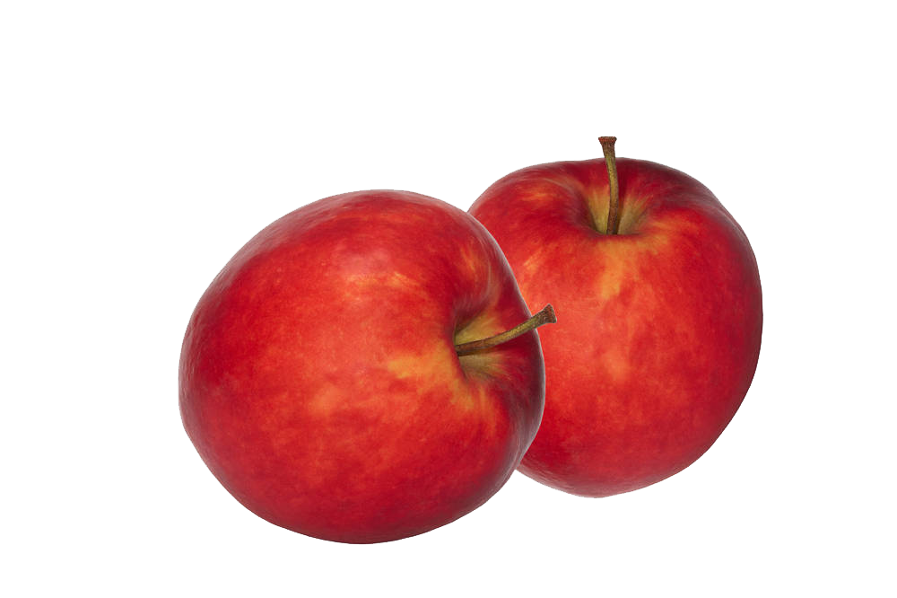
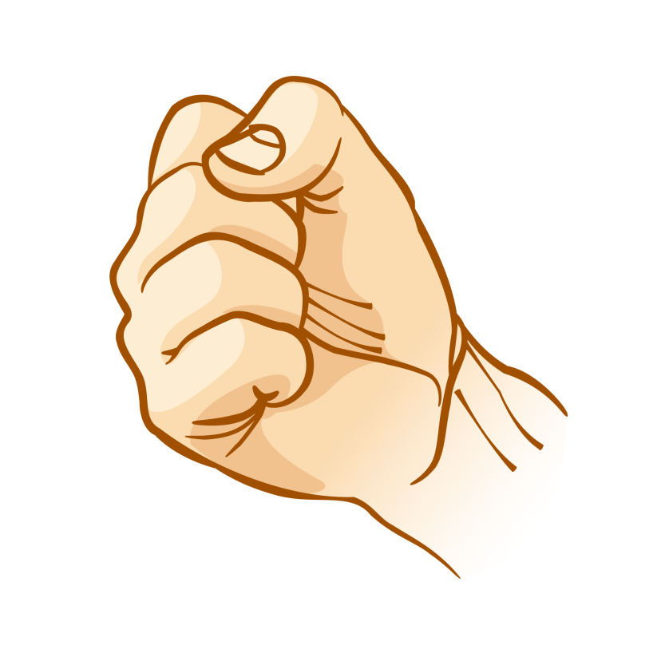
Це орган завбільшки з кулак, а важить він близько 300 грамів — менше, ніж два середніх яблука.

Slide 5

Серце починає працювати раніше, ніж людина народжується, і працює все її життя.
Серце треба берегти!
• Багато рухатись
• Споживати здорову їжу
• Уникати шкідливих звичок
• Радіти!

Slide 6

Зображення серця — символ любові та турботи.

